Slide 1
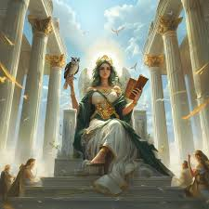
SOY METIS
DIOSA DE LA SABIDURIA.

Slide 2
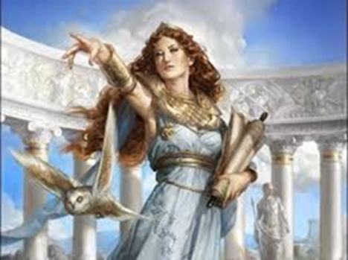
MIS CUALIDADES SON…
- Mi nombre significa sabiduría, la astucia y la prudencia
- El poder de la transformación para cambiar de forma a cualquier objetos.
- Representó la inteligencia practica y la astucia estratégica.

Slide 3

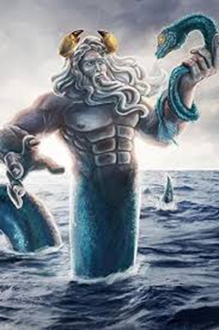
MIS PADRES SON…
OCÉANO: SIMBOLIZA INFINITO, LA PROFUNDIDAD Y EL FLUIR ETERNO.
TETIS: REPRESENTABA LAS AGUAS DULCES QUE NUTREN Y DAN VIDA.
ELLOS FUERON UNA PAREJA ARMONIOSA Y PRODUCTIVA Y YO METIS HEDERE ESA SABIDURÍA NACIDA DE LA ARMONÍA.

Slide 4

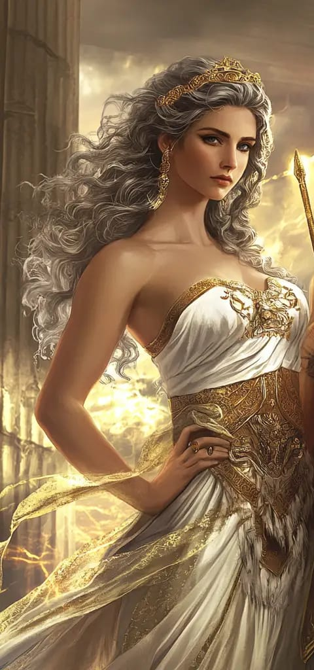
MI NACIMIENTO Y DE QUE FORMA FUI CREADA…
No fui creada por acto mágico o artesanal como mi hija Atenea, mi existencia era natural dentro del linaje de los Dioses primordiales lo cuál mi nacimiento fue marcado por la sabiduría y previsión.

Slide 5
MIS CARACTERISTICAS… FÍSICAS PSICOLÓGICAS - Figura armoniosa - Sabía - Rostro sereno - Astuta - Ojos penetrante - Leal - Cabello largo y - Inteligente ondulado - Aura resplandeciente

Slide 6
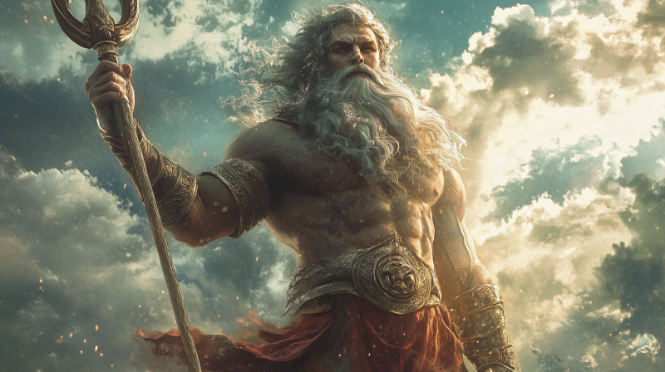
MI ESPOSO ES… ZEUS DIOS DEL CIELO Y DEL TRUENO Y EL MÁS PODEROSO DE TODOS LOS DIOSES OLIMPICOS Y PADRE DE ATENEA.

Slide 7
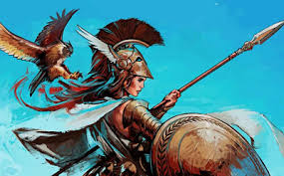

MI HIJA ES… ATENEA CONOCIDA COMO LA DIOSA DE LA SABIDURÍA, GUERRERA ESTRATÉGICA, DE LA JUSTICIA, DE LAS ARTES Y LA CIVILIZACIÓN.

Slide 8

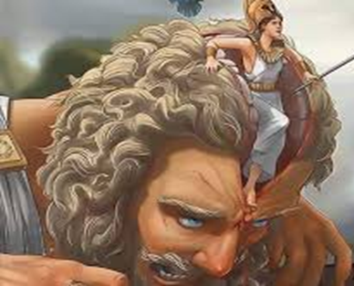
Fui la primera esposa de Zeus y en mi embarazo una profecía indico que mi hijo seria el mas poderoso y derrocaría a Zeus, él para evitar eso me tragó estando embarazada y así creyó a ver eliminado el peligro, después de un tiempo comenzó a tener un fuerte dolor de cabeza y de su cráneo nació Atenea ya adulta y armada. Esto ocurrió porque yo seguía viva dentro de Zeus y así forme a mi hija dentro de él.
MI HISTORIA…

Slide 9
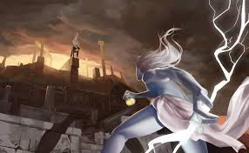
Mi Aventura Fue… Ayudar a entregar la poción a Zeus para liberar a sus hermanos de los cronos y así poder derrotarlos para crear una nueva civilización.

Slide 10


Muchas gracias por su atención…

